Slide 1
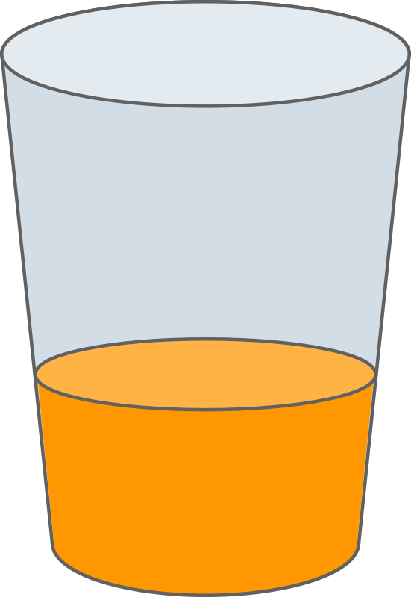







MITÄ SÖIT VÄLIPALAKSI?
TIESITKÖ TÄMÄN SOKERISTA?
SOKERIN OSUUS SAISI OLLA ENINTÄÄN 10% KOKONAISENERGIASTA. LAPSELLE TÄMÄ TARKOITTAA KESKIMÄÄRIN 40g SOKERIA PÄIVÄSSÄ.
LASI OMENAMEHUA (250ML) TAI PILLIMEHU
8 SOKERIPALAA / 20g SOKERIA
2dl MAUSTETTUA JOGURTTIA
8 SOKERIPALAA / 16g SOKERIA
BANAANI
6 SOKERIPALAA / 12g SOKERIA
0,5dl VIRVOITUSJUOMA
20 SOKERIPALAA / 50g SOKERIA
100g IRTOKARKKEJA
25 SOKERIPALAA / 60g SOKERIA
ISO JÄÄTELÖTUUTTI
15 SOKERIPALAA / 40g SOKERIA

